Slide 1
实 验 目 的
实验五 系统扩展方法
Chengdu University of Information Technology
掌握单片机系统扩展的方法
熟练计算总线扩展中各器件的地址
熟练掌握有关总线程序的设计方法
成于大气 信达天下

Slide 2
实 验 内 容
Chengdu University of Information Technology
1、利用试验箱# 2电路，使8255PB端口所接拨码开关的位置情况在PA口上显示出来（当拨码开关置于上方时，对应LED亮；置于下方时，对应LED灭）。并将8255PB端口输入的拨码值显示在数码管上。
2、在实验箱#1电路上用模数转换器实现单路的数据采集。要求：
（1）用基于三总线的I/O口扩展的思路，分析实验箱1#电路图。计算模数转换器ADC0804的总线地址。
（2）不可编程接口芯片74HC573扩展输出口（U4、U5）占用的总线地址。
（3）采集可调电阻RW2的电压变化，通过AD0804转换后显示在数码管上。（参考P243例题9-9）。
3、在实验箱1#电路上实现各种波形的操作，要求：
（1）用基于三总线的I/O口扩展的思路，分析实验箱1#电路图。计算出数模转换器DAC0832占用的总线地址。
（2）编程实现1V-2V的锯齿波和梯形波；用PROTEUS仿真查看波形
成于大气 信达天下

Slide 3
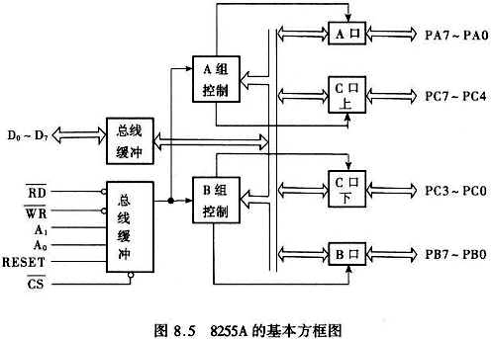
基本原理
Chengdu University of Information Technology
成于大气 信达天下

Slide 4
8255的端口地址：
Chengdu University of Information Technology
A1A0 | 对应端口 | 说 明
0 0 | PA口 | 操作8255的I/O口
0 1 | PB口
1 0 | PC口
1 1 | 控制寄存器 | 初始化8255时必须做的工作
注意：对A，B，C 三个口的任何读/写操作，就是对
PA，PB，PC这三个寄存器进行I/O操作
第4个寄存器是控制字寄存器(命令字寄存器)
成于大气 信达天下

Slide 5
8255控制寄存器
接受控制命令,告诉8255以何种方式工作。其地址是：A1,A0 = 11。它可以接受两条命令，第一条
命令叫“方式控制字”，方式控制字格式如下：
D7 D6 D5 D4 D3 D2 D1 D0
C_{H} 口
B组方式选择
B 口
C_{L} 口
特征位
=1
A组方式选择
A 口
0 0：方式 0
0 1：方式 1
1 X：方式 2
=0，输出
=1，输入
=0，输出
=1，输入
=0，输出
=1，输入
=0，输出
=1，输入
=0，方式0
=1，方式1
A 组
B 组
注：对同一控制寄存器可写两种命令,故必须在命令本身用“特征位”加以区别。第二条命令的特征位=0

Slide 6
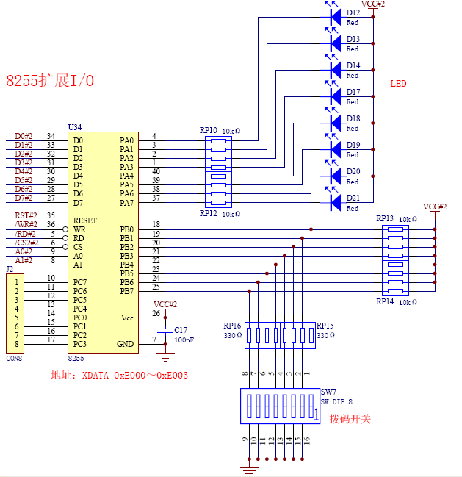
8255的控制字值在程序初始化段完成，不能加入循环体，否则会出错
MOV A,#82H
MOV DPTR,#0XE003
MOVX @DPTR,A
上述指令执行第2条时，ALE控制573的LE自动完成地址锁存，执行第3条时，单片机/WR自动有效，根据地址将数据送到8255中。
RAM及8255的/WR同时有效，根据地址决定数据送给谁。
8255的控制字值使用#82H，为什么？
0XE000-0xE0002分别为8255的A、B、C口地址。在进行相应读写操作时，必须先送控制字，然后送端口地址。
接到74LS139译码器上的A15~A12为“1110”时，CS2为有效低电平，对应了8255的各端口地址E000-E003。

Slide 7
基本原理
Chengdu University of Information Technology
8255的地址线:
A15 A14 A13 A12 ……… A1 A0
1 1 1 0 1 1 控制字地址单元
（0E003H 或者 0EFFFH）
1 1 1 0 0 0 PA口地址单元
（0E000H 或者 0EFFCH）
1 1 1 0 0 1 PB口地址单元
（0E001H 或者 0EFFDH）
成于大气 信达天下

Slide 8
8255的编程应用
例：初始化A口,B口,C口为基本I/O输出口
MOV DPTR,#0E003H ;指向控制字寄存器
MOV A, #82H ; A口为输出口,B口为输入口
MOVX @DPTR, A ;装入
按照8255控制寄存器方式控制字格式写命令：
D7 D6 D5 D4 D3 D2 D1 D0
C_{H} 口
B组方式选择
B 口
C_{L} 口
特征位
=1
A组方式选择
A 口
0 0：方式 0
0 1：方式 1
1 X：方式 2
=0，输出
=1，输入
=0，输出
=1，输入
=0，输出
=1，输入
=0，输出
=1，输入
=0，方式0
=1，方式1

Slide 9
AD0804简介
AD0804是通用8位A/D转换器件，使用简单；
通过软件给0804的/WR引脚给出负脉冲后，即启动0804，开始进行电压转换。电压转换期间，其INTR引脚输出高电平，转换完成后，INTR为低电平，单片机IO查询到此低电平后，即可通过8位数据总线读出转换后的数据并进行处理。
在Bank1电路中，AD0804接成总线方式，其总线地址为0xb000。
MOV DPTR，#0XB000
MOVX @DPTR,A (这两条指令即可启动AD0804)

Slide 10
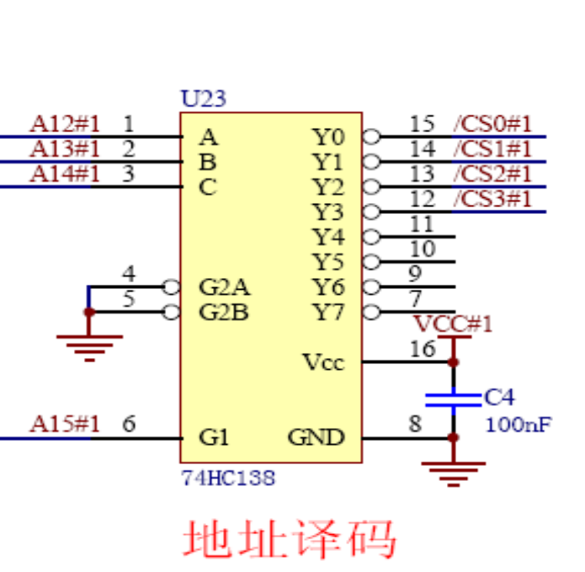
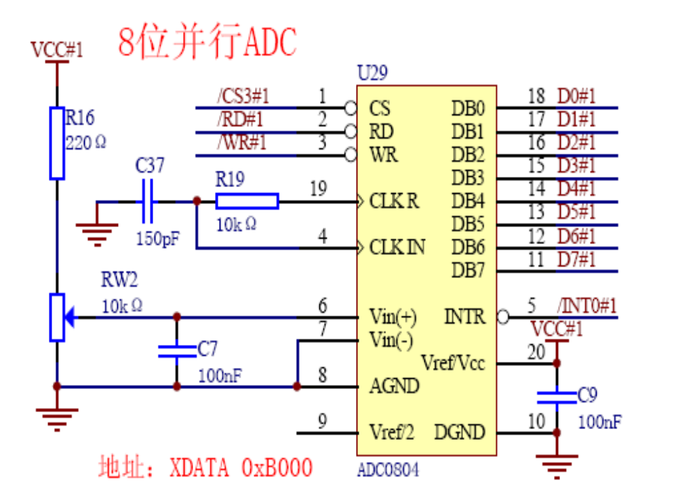
mov a,#0ffh
mov dptr,#0b000h
movx @dptr,a
jb p3.2,$
MOVX A,@DPTR
定义
#define ADC0804 XBYTE[0xB000]
sbit ADCend = P3^2;
long aa = 0;
转换
ADC0804 = 0xff;
while(ADCend);
aa = 500*ADC0804/256;

Slide 11
DAC0832简介
DAC0832是8位数模转换器件（D/A）
Bank1电路中的DAC0832接成总线控制的直通方式，因此在使用时直接向总线送数即可，经转换，即输出对应的模拟电压值；
0832的总线地址为0xa000；
可以利用DA来产生函数波形，此即直接频率h合成（DDS），具有波形失真小，频率设置、调节灵活等优点。

Slide 12
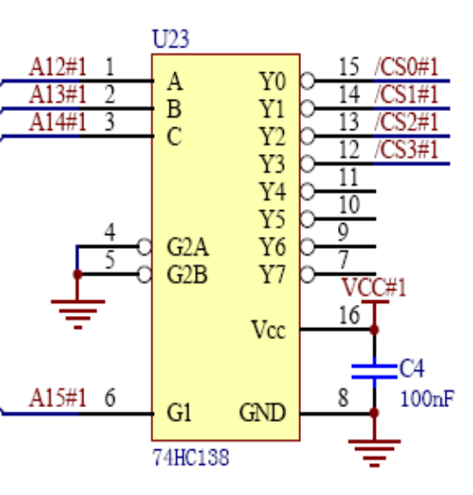
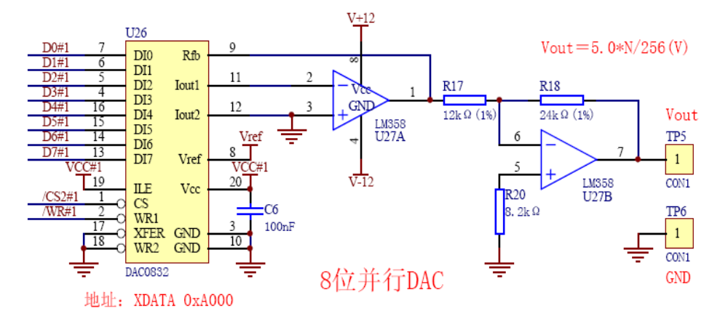
C语言（正弦波的产生）
#define DAC0832 XBYTE[0xA000]
uchar code SIN[]={127,135,143,151,159,167,174,181,189,
196,202,209,215,220,226,231,235,239,243,246,249,251,253,255,255,255,254,253,251,249,246,243,239,235,231,226,220,215,209,202,196,189,181,174,167,159,151,143,135,128,127,120,112,104,96,88,81,74,66,60,53,46,40,34,30,24,20,16,12,9,6,4,2,1,0,0,0,1,2,4,6,9,12,16,20,24,30,34,40,46,53,60,66,74,81,88,96,104,112,120,127};
DAC0832 = SIN[i];
汇编
MOV DPTR，#0xA000H
MOV A，#DATA
MOVX @DPTR,A

Slide 13
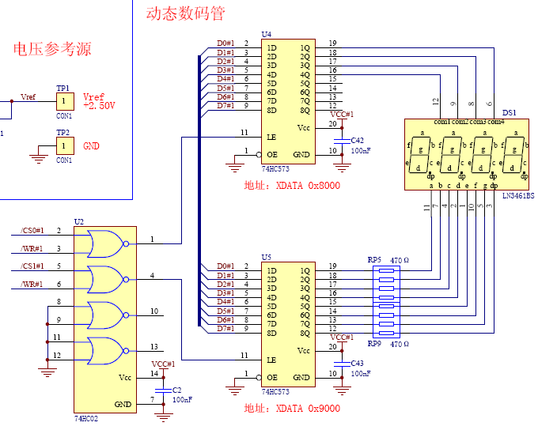
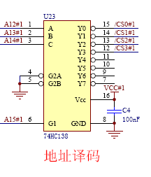
总线数码管
Bank1电路中，总线数码管位锁存总线地址为0x8000；段码锁存总线地址为0x9000。

